Slide 1
ПРЕДСТАВЉАЊЕ ХИДРОГРАФИЈЕ И РЕЉЕФА НА КАРТИ

Slide 2
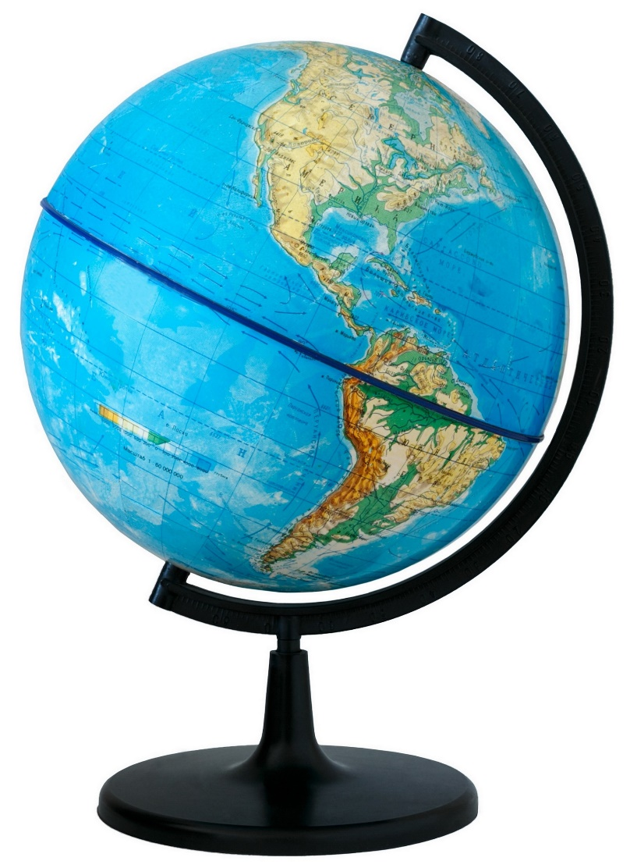
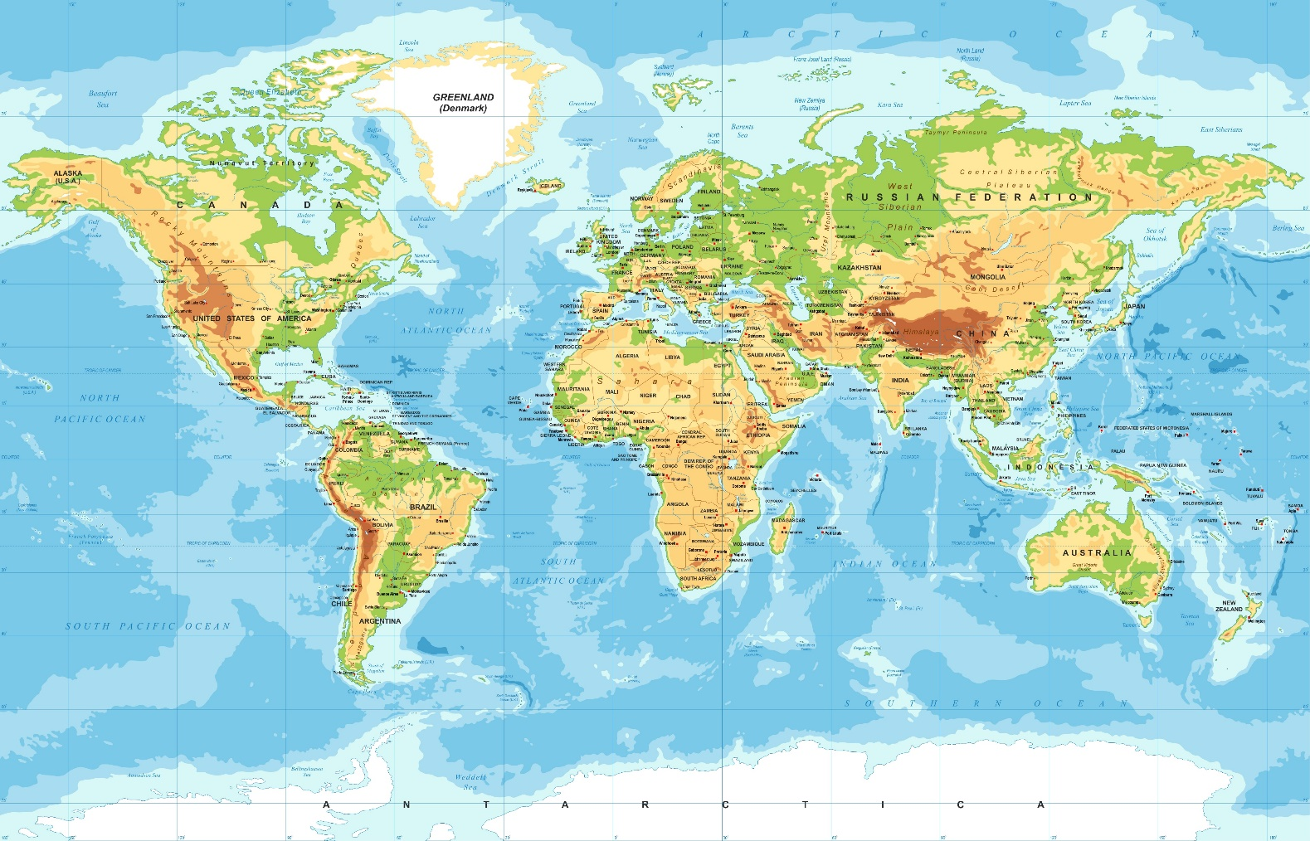
Да поновимо...
По чему се разликују глобус и карта?
ГЛОБУС је највјернији приказ Земље ( сферни облик).
ГЕОГРАФСКА КАРТА је умањен приказ једног дијела или цијеле Земље на равни.
САДРЖАЈ КАРТЕ чине географски елементи унесени у карту и њихови називи који могу да припадају некој од четири групе елемената: ПРИРОДА,СТАНОВНИШТВО, ПРИВРЕДА И НАСЕЉА.

Slide 3
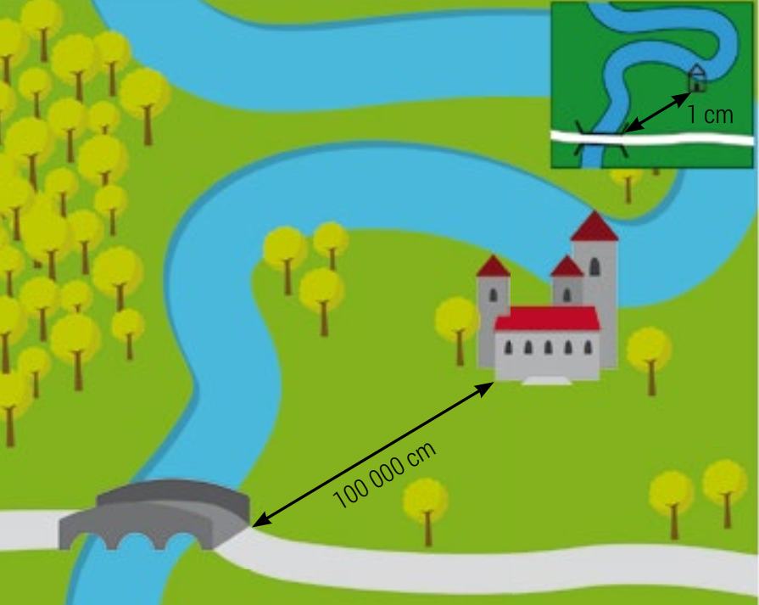
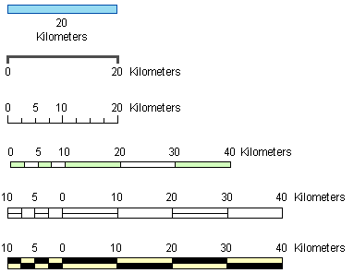
• Шта чини математичке елементе карте?
Математички елементи карте су РАЗМЈЕР и РАЗМЈЕРНИК!
РАЗМЈЕР нам показује колико су пута удаљености из природе умањене и пренесене на карту.
Удаљеност на карти
Износи 1cm
Постоје двије врсте Размјера
Размјер карте
ГРАФИЧКИ РАЗМЈЕРНИК
БРОЈЧАНИ РАЗМЈЕРНИК
Удаљеност у природи од дворца до моста износи
100 000 cm
1:25000
1:1000000
РАЗМЈЕР: 1:100 000

Slide 4
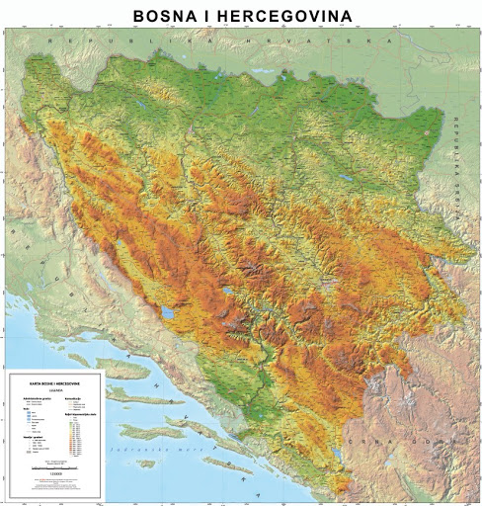
• КОЈИ СУ ТО ОСНОВНИ ЕЛЕМЕНТИ ГЕОГРАФСКЕ КАРТЕ?
Назив карте
Географска мрежа
Оквир карте
Легенда карте са
картографским знацима

Slide 5
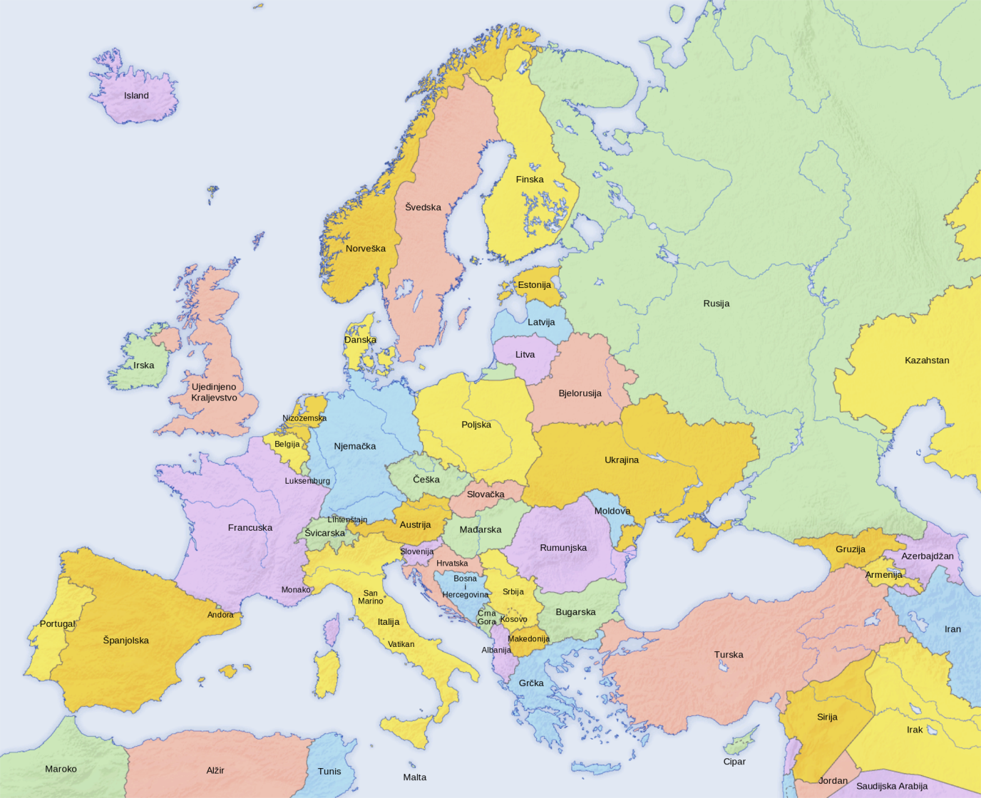
• КАКО МОЖЕМО ПОДИЈЕЛИТИ КАРТЕ ПРЕМА САДРЖАЈУ?
Општегеографске карте приказују простор са више његових географских елемената.
Тематске карте приказују неки простор са једним или два географска елемента (карте ријека, карте градова, политичке карте, карте температуре ваздуха и сл. )

Slide 6
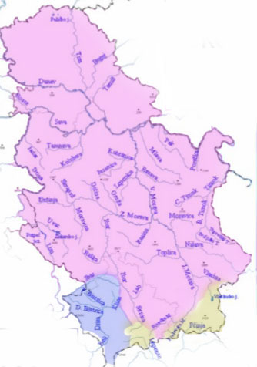
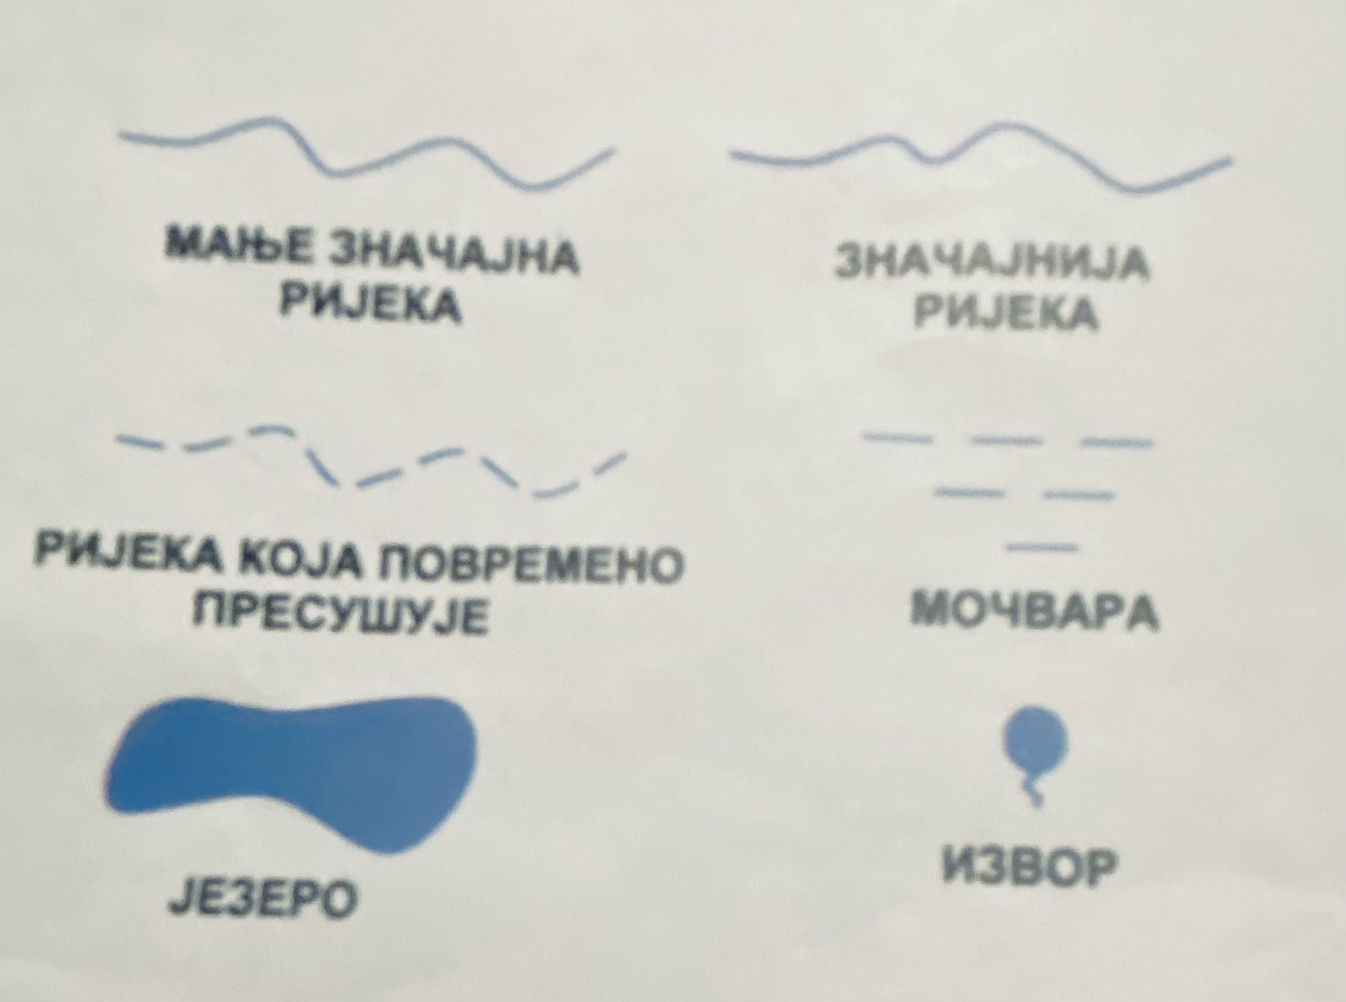
ПРЕДСТАВЉАЊЕ ХИДРОГРАФИЈЕ НА КАРТИ
• ХИДРОГРАФСКИ ЕЛЕМЕНТИ СУ ЈЕДАН ОД ОСНОВНИХ САДРЖАЈА КАРТЕ!
Тематска карта хидрографије Србије
У хидрографске елементе спадају све воде на Земљи
Приказују се различитим нијансама плаве боје
На картама се приказују и изграђени овјекти на ријекама, језерима и морима као што су: мостови,хидроцентрале ,бране, луке..одређеним картографским знацима.

Slide 7
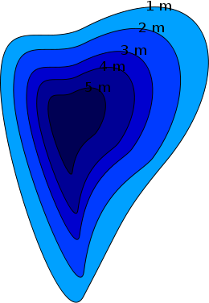
Дубине мора или језера се приказују ИЗОБАТАМА и нијансама плаве боје
ИЗОБАТЕ
су линије које на картама спајау тачке исте дубине.

Slide 8
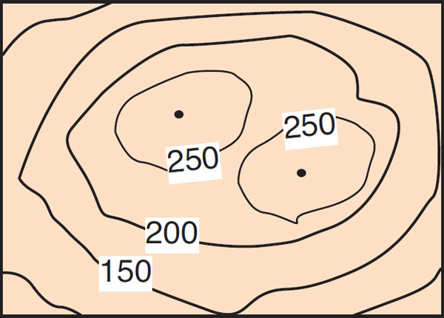
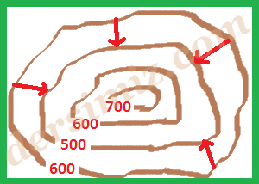
ПРЕДСТАВЉАЊЕ РЕЉЕФА НА КАРТИ
РЕЉЕФ представља све неравнине
(удубљења и испупчења ) на површини Земље.
Рељеф се најчешће приказује: изохипсама, шрафама, сјенчењем и бојама.
МЕТОДА ИЗОХИПСИ
ИЗОХИПСЕ су линије које на картама спајају тачке исте надморске висине

Slide 9
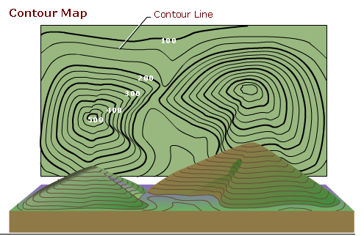
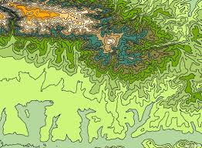
Уколико су изохипсе згуснуте приказују стрмији рељеф а уколико су размакнутије приказани рељеф је равнији.
Осим вриједности изохипсе у карту се уноси и вриједност КОТЕ.
КОТА је највећа тачка неког узвишења..

Slide 10
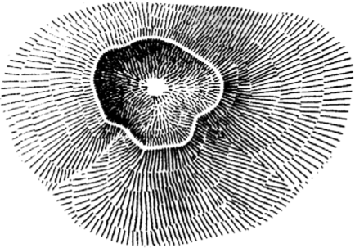
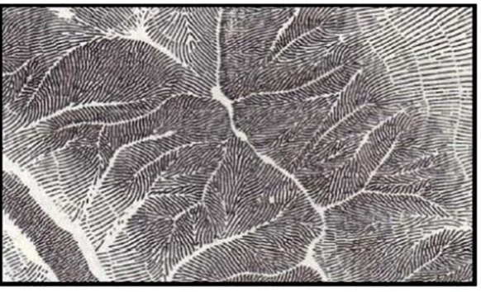
МЕТОДА ШРАФА
ШРАФЕ се ријетко користе за приказивање рељефа јер се са њима не може одредити надморска висина.
Уколико су дебље и краће рељеф је стрмији а уколико су дуже и тање рељеф је равнији.
Погодно за карте крупне размјере

Slide 11
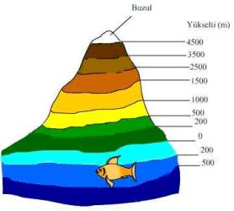
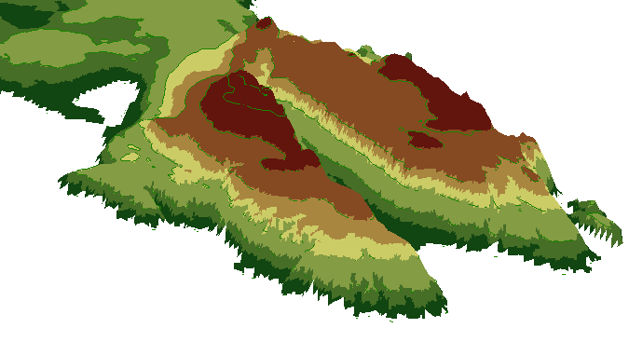
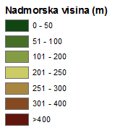
МЕТОДА БОЈЕЊЕМ
Мање надморске висине се приказују нијансама зелене боје, средње висине жутом бојом а веће висине браон бојом.
Највиши дијелови високих планина који су прекривени снијегом и ледом приказују се бијелом бојом

Slide 12
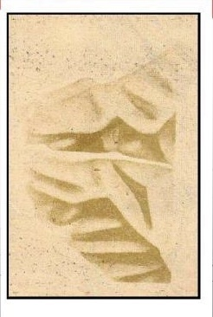
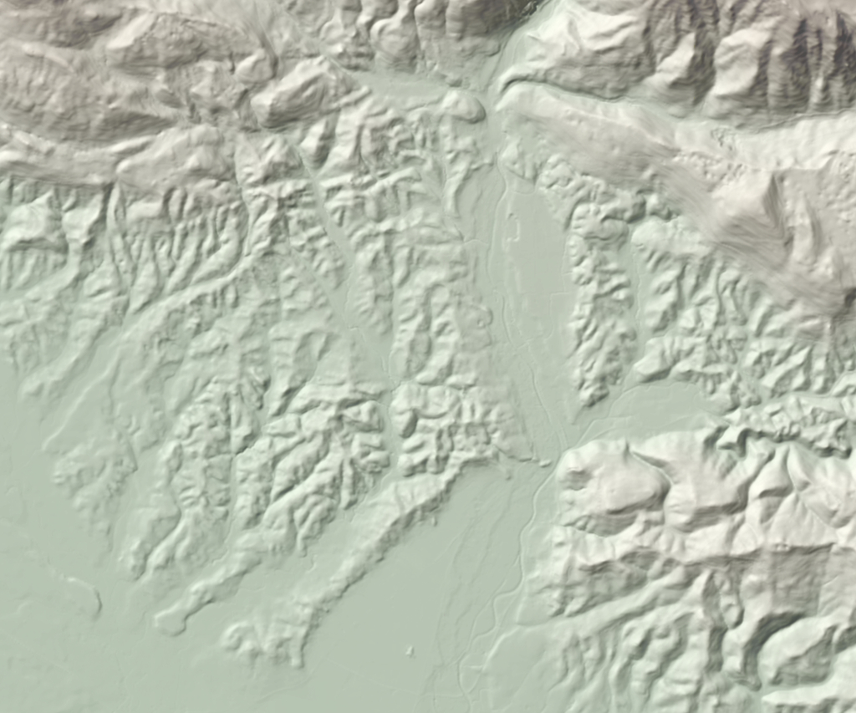
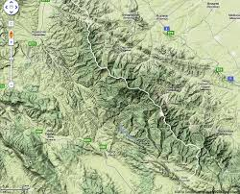
МЕТОДА СЈЕНЧЕЊЕМ
Стрмији рељеф се приказује тамнијом сјенком а блажи свјетлијом док равнице и планински врхови остају бијели.
Најпрегледније слике рељефа се добијају комбинацијом сјенчења и изохипси
или сјенчења и боје!

Slide 13
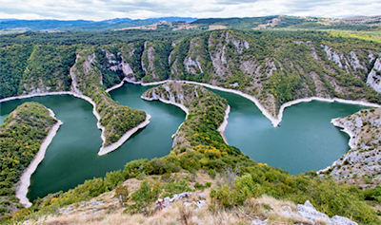
ДОМАЋА ЗАДАЋА:
Посматрај рељеф на слици и скицирај карту тог простора користећи једну од метода представљања рељефа!

